Slide 1
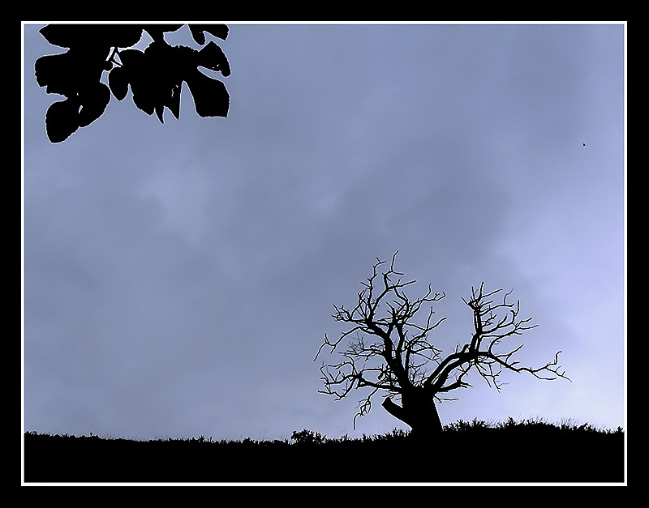
Sal de ti, serás feliz

Slide 2
TEN VOLUNTAD, LA NECESIAS

Slide 3
SOY POQUITO EN ENMEDIO DE LA CREACIÓN

Slide 4
Es necesario guardar silencio
con frecuencia

Slide 5
En la noche, piensa

Slide 6
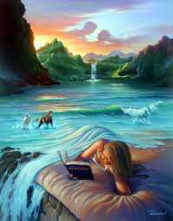
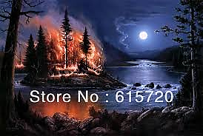
¿VAS SIN RUMBO?

Slide 7
NECESITO CREER

Slide 8
Que el sufrimiento te purifique

Slide 9
QUE LA LUZ DE TU ROSTRO BRILLE EN TI

Slide 10
NO TE HAGAS DAÑO A TI MISMO

Slide 11
A VECES NO SE QUE DECIR

Slide 12
CALMA TU ALMA ANSIOSA

Slide 13
¡ NUNCA HORAS VACÍAS !

Slide 14
Encauza
tu
existencia
al bien

Slide 15
NO PIERDAS NUNCA EL ENCANTO DE LA MIRADA

Slide 16
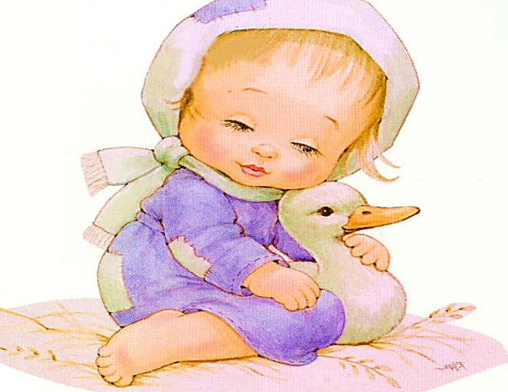
RESPETA TODA EXISTENCIA

Slide 17
¡GRACIAS SEÑOR! POR HABER HECHO QUE NACIERA

Slide 18
Soy frágil,
ayúdame, Señor

Slide 19
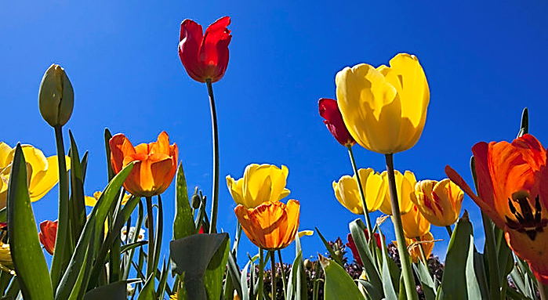
ENAMÓRATE DE LA V I D A

Slide 20
¡GRACIAS por la belleza!

Slide 21
HAZ QUE DESPIERTE TU CORAZÓN

Slide 22
ESCUCHA LAS OLAS DEL MAR

Slide 23
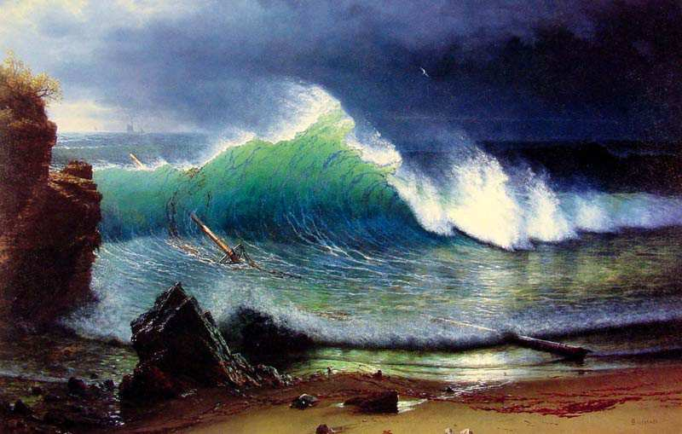
¡Las cosas me fascinan, Señor!

Slide 24
MI ANHELO APUNTA ARRIBA

Slide 25
ME
HAS
CREADO,
SEÑOR

Slide 26
SOY DÉBIL Y NECESITO AYUDA

Slide 27
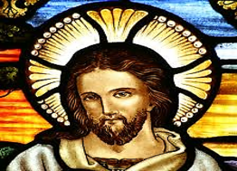
Aprecia los dones del Señor

Slide 28
PRECISO SERENIDAD Y FUERZA

Slide 29
Ruego por los que sufren más que yo

Slide 30
DAME UNA
MENTE
CLARA
PARA
PERDONAR
José Soler Mataix

